Slide 1
NYELVI MODELLEK FELHASZNÁLÁSA FAKE NEWS FELISMERÉSÉBEN
Készítette: Kovács Anna (HGOBUC)

Slide 2
TARTALOM
Feladat bemutatása
Irodalomkutatás
Tervezés
Megvalósítás és eredmények
Továbbfejlesztési lehetőségek
2

Slide 3
A feladat bemutatása
Hamis hírek – definíció?
Közösségi oldalak, platformok
Hírportálok
Klasszifikációs probléma
Nyelvi modellek szerepe
Előtanított
Függőségek, szövegkörnyezetben való jelentés jobb megértése
3

Slide 4
Hasonló megoldások
Gépi tanulás
Deep Learning – mélyebb függőségek, nagyobb adatmennyiség
RNN – LSTM, GRU
Transformer alapú modellek
4

Slide 5
Fejlesztési terv
Adatok gyűjtése
Adatelőkészítés
Modellek tanítása és kiértékelése
Webes alkalmazás és tesztelés valós idejű adatokon
5

Slide 6
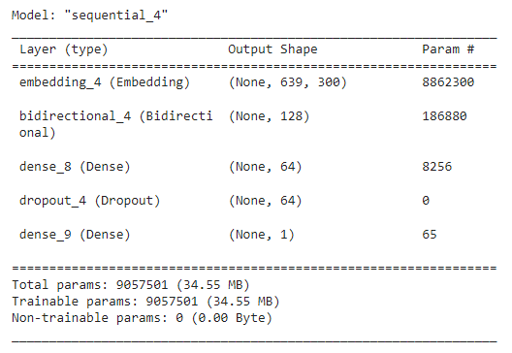
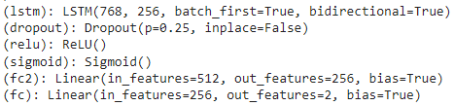
Megvalósítás
Adatbázis létrehozása, építése
Adatfeldolgozás
Modellek tanítása és kiértékelése
LSTM
BERT
Webes alkalmazás és tesztelés valós idejű adatokon
Következtetések

Slide 7
Továbbfejlesztési lehetőségek
Oldalak metaadatai
Deepfake
Kép- és videófeldlgozás
Közösségi platformok
Posztok megosztásának gyakorisága
Felhasználói információk
7

Slide 8
Köszönöm a figyelmet!

